Slide 1
11.5 调压和变频电路
1、交流调压电路
2、交流变频电路
3、直流调压电路

Slide 2
1、交流调压电路
交流调压：
改变交流电压有效值的大小，频率不变
调压方式：
相位控制：
在电源的每半周期中，改变晶闸管的导通时间（改变触发角）
斩波控制：
在电源的每半个周期中，使可控器件多次通断

Slide 3
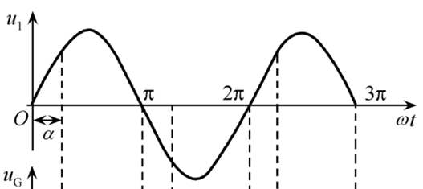
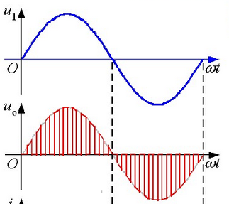
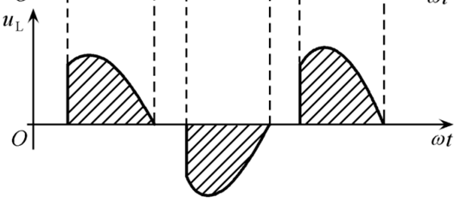
相位控制波形图
斩波控制波形图
半控器件
谐波大
功率因素低
全控器件
不含低次谐波
功率因素 ≈ 1

Slide 4
交流调压的应用：
— 调温的工频加热和感应加热；
— 灯光控制；
— 异步电机的调压调速和软启动；
— 变压器的一次侧调压；

Slide 5
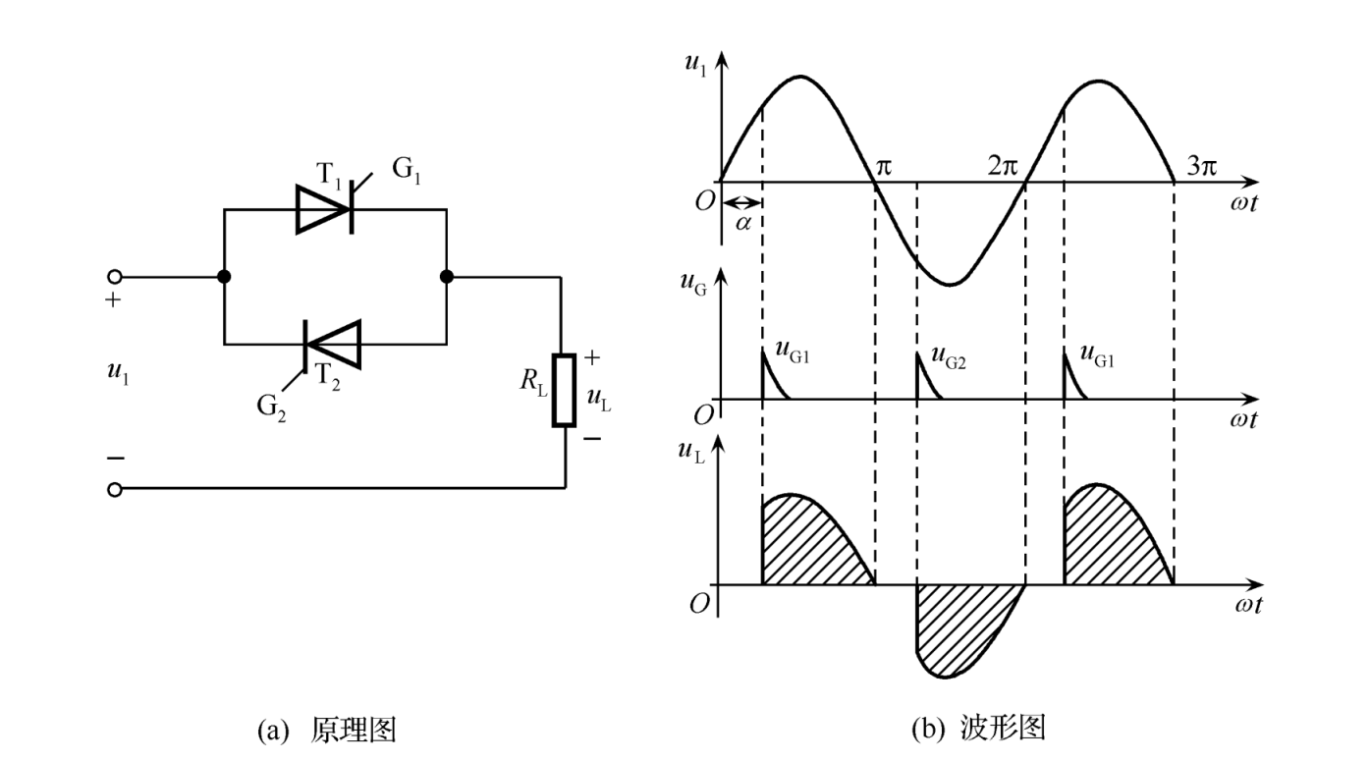
单相交流调压电路
两只晶闸管反向并联，负载上流过交流电

Slide 6
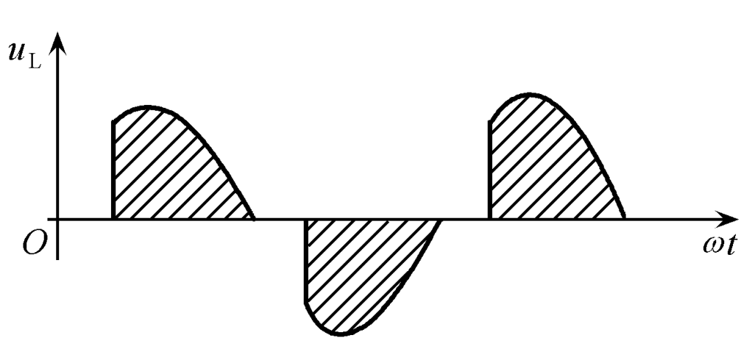
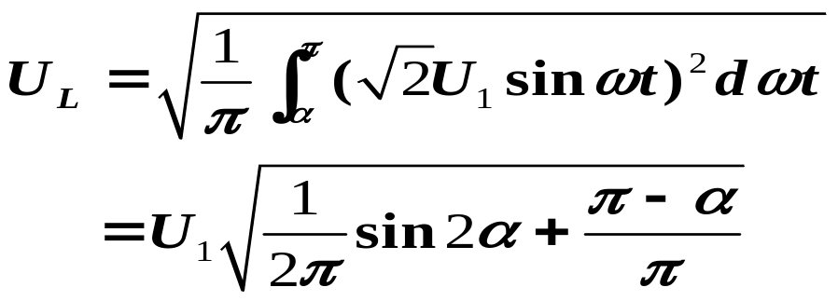
交流电压的有效值
α
π
U₁为输入交流电压的有效值
α为控制角

Slide 7
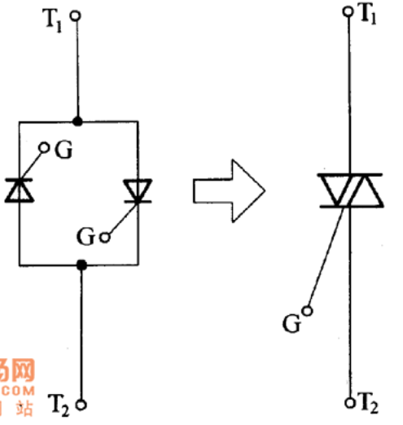
双向晶闸管
A₂
A₂
双向晶闸管(TRIAC)可以看作两个单向晶闸管的反向并联。在正向电压或反向电压时都可以导通。
A₁
A₁
双向晶闸管电气符号

Slide 8
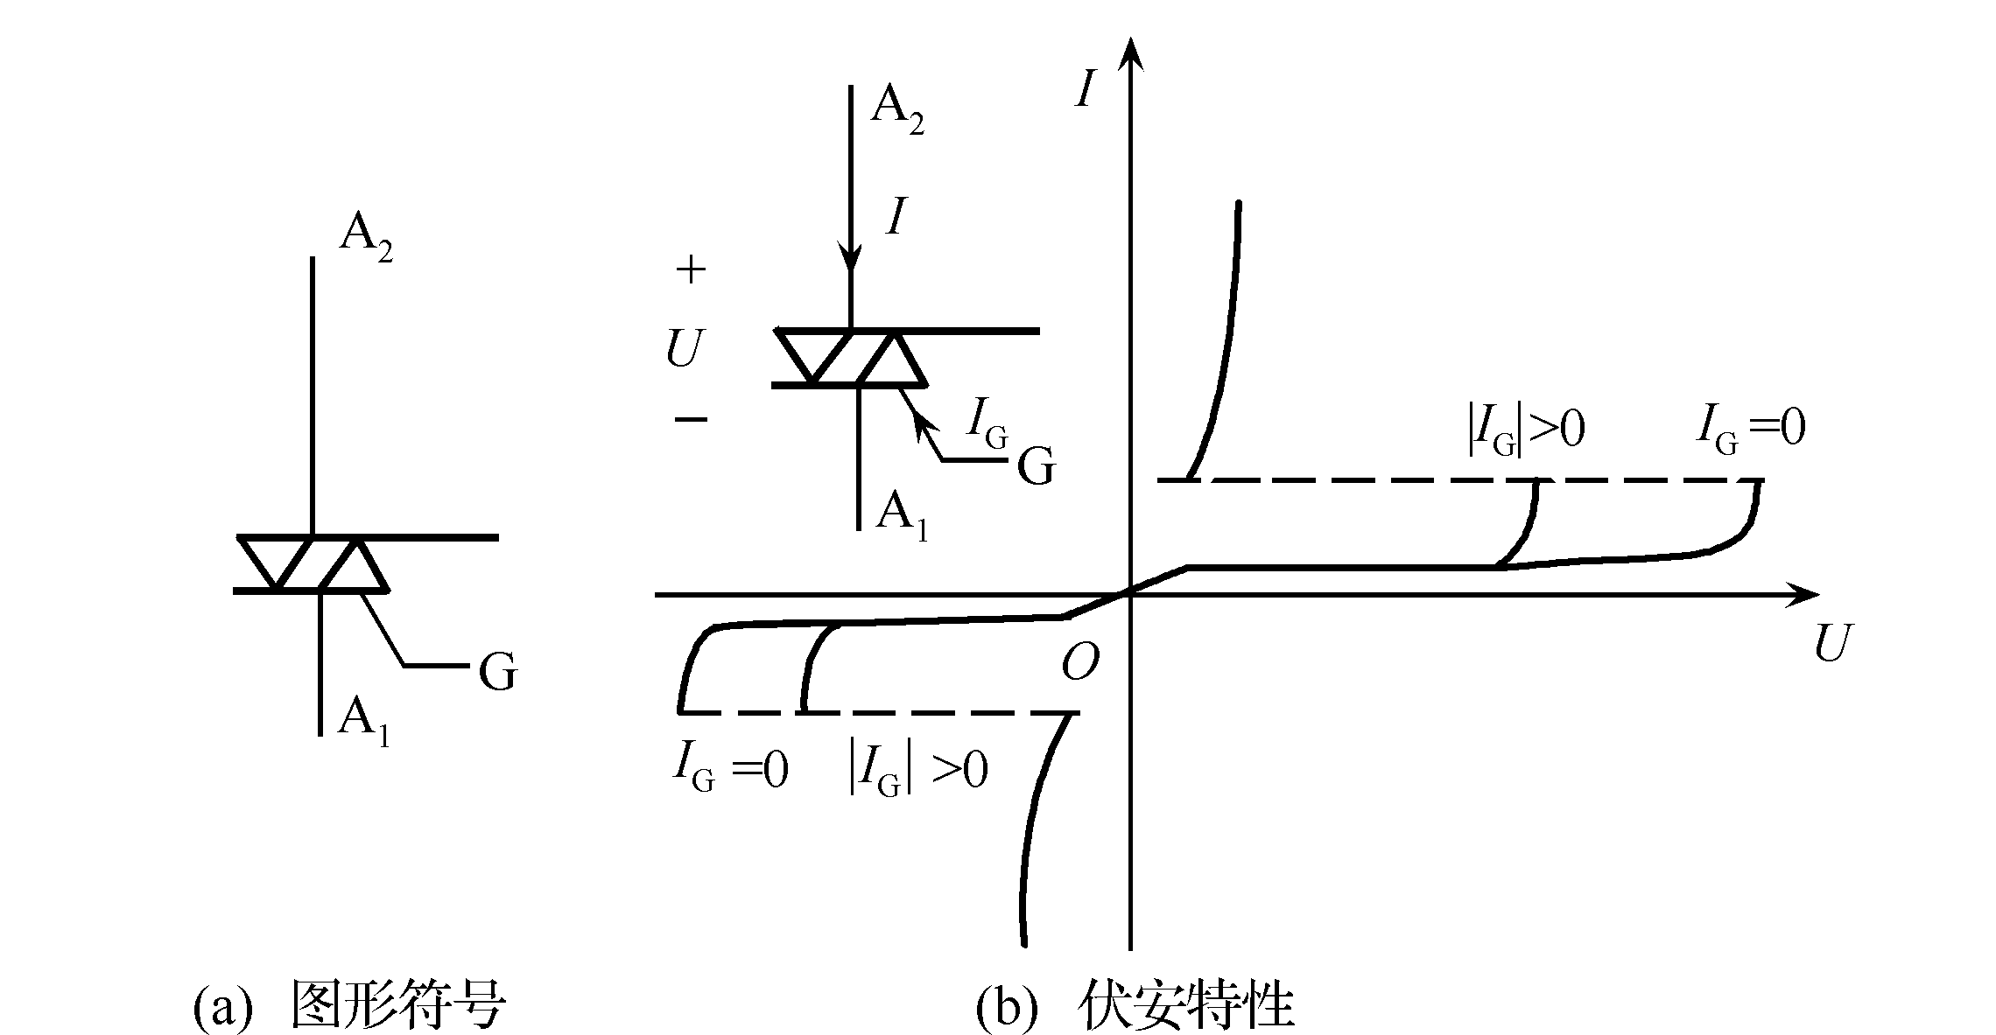
双向元件: 不管电压极性如何，只要门极有触发信号，晶闸管就导通；反之，晶闸管呈高阻状态。

Slide 9
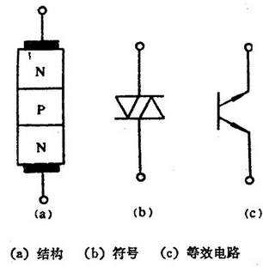
双向触发二极管
双向触发二极管（DIAC）：
相当于两个反方向并联的二极管，可等效于基极开路、发射极与集电极对称的NPN晶体管。

Slide 10
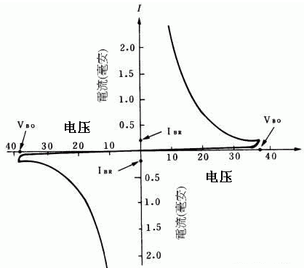
双向触发二极管两个方向都可导通，正、反伏安特性完全对称，不论外加电压的极性如何，只要外加电压大于触发电压V_{BO}就可导通。
电流(毫安)
V_{BO}
V_{BO}
I_{BR}
I_{BR}
电流(毫安)
双向触发二极管的伏安特性

Slide 11
电流(毫安)
导通后，只有将电源切断或使其电流、电压降至保持电流，保持电压以下，才能恢复阻断状态。
V_{BO}
V_{BO}
I_{BR}
I_{BR}
电流(毫安)
双向触发二极管的伏安特性

Slide 12
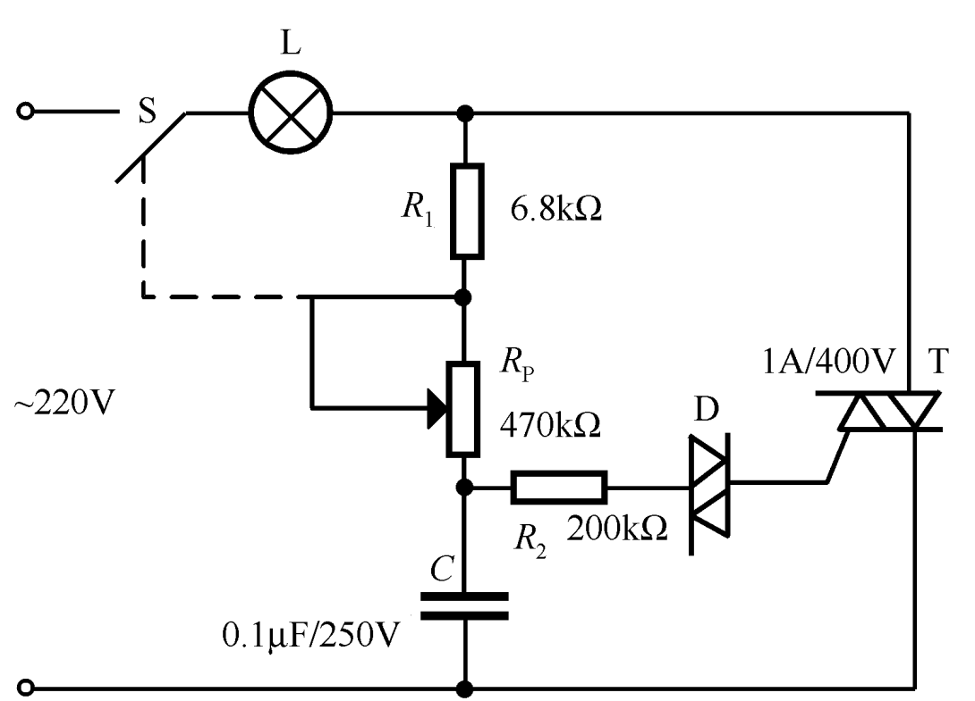
调光电路
调光电路 I
工作原理：电源电压经L、R₁、R_{P}对C充电，当电容电压上升到触发二极管的导通电压时，双向晶闸管被触发导通。

Slide 13
调光电路
调光电路 I
在电压过零时，晶闸管关断。

Slide 14
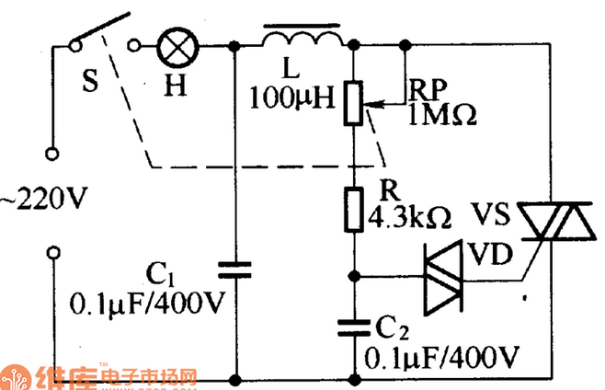
调光电路 II

Slide 15
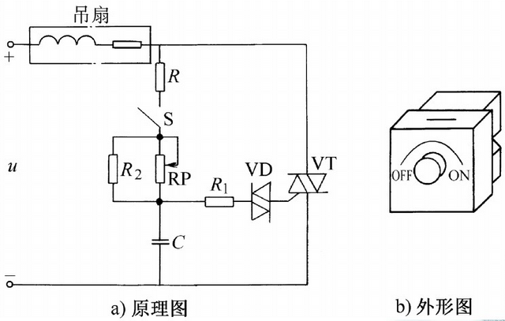
调速电路
吊扇调速电路

Slide 16
2、交流变频电路
将一种频率的交流电变成另一种频率的交流电。应用于交流电动机的调速、中频电源、高频电源等领域。
变频方式：
交-直-交方式（间接变频）
交-交方式（直接变频）

Slide 17
交-直-交方式
DC
逆变
AC
整流
AC
频率与幅值固定的交流电
频率与幅值可变的交流电

Slide 18
交-直-交方式
DC
逆变
AC
整流
AC
有源逆变：交流电接电源
无源逆变：交流电接负载

Slide 19
交-直-交方式
u_{L}
T₁T₄导通
＋
T₁
T₂
E
R_{L}
t
E
＋
u_{L}
－
0
T₃
T₄
－
无源逆变的工作原理图

Slide 20
交-直-交方式
u_{L}
T₁T₄导通
＋
T₁
T₂
E
R_{L}
t
E
＋
u_{L}
－
0
t₁
-E
T₃
T₄
T₂T₃导通
－
无源逆变的工作原理图

Slide 21
交-直-交方式
u_{L}
T₁T₄导通
T₁T₄导通
＋
T₁
T₂
E
R_{L}
t
E
＋
u_{L}
－
0
t₁
t₂
-E
T₃
T₄
T₂T₃导通
－
无源逆变的工作原理图

Slide 22
交-直-交方式
u_{L}
T₁T₄导通
＋
T₁
T₂
E
R_{L}
t
E
＋
u_{L}
－
0
t₁
t₂
t₃
-E
T₃
T₄
T₂T₃导通
T₂T₃导通
－
无源逆变的工作原理图

Slide 23
并联逆变器原理图
限流电抗器限制di/dt
Ld
＋
T1
C
T2
三相整流电路
L2
L1
3~
Ud
L3
L4
T3
L_{s}
r_{s}
T4
－

Slide 24
并联逆变器原理图
L_{d}使输出电流平滑，起交流隔离作用
Ld
＋
T1
C
T2
三相整流电路
L2
L1
3~
Ud
L3
L4
T3
L_{s}
r_{s}
T4
－

Slide 25
并联逆变器原理图
T₁、T₄和T₂、T₃轮流导通，将直流电逆变成交流电供给负载
Ld
＋
T1
C
T2
三相整流电路
L2
L1
3~
Ud
L3
L4
T3
L_{s}
r_{s}
T4
－

Slide 26
并联逆变器原理图
补偿电容C和加热线圈L_{S}工作于并联谐振状态，以获得比较高的功率因数和效率
Ld
＋
T1
C
T2
三相整流电路
L2
L1
3~
Ud
L3
L4
T3
L_{s}
r_{s}
T4
－

Slide 27
交-交方式
直接将一种频率的交流电变换成所需频率的交流电。
T2
+
R_{L}
u_{L}
+
+
T1
—
u₂
u_{i}
~
—
+
u₂
T3
—
—
T4
单相–单相直接变频电路

Slide 28
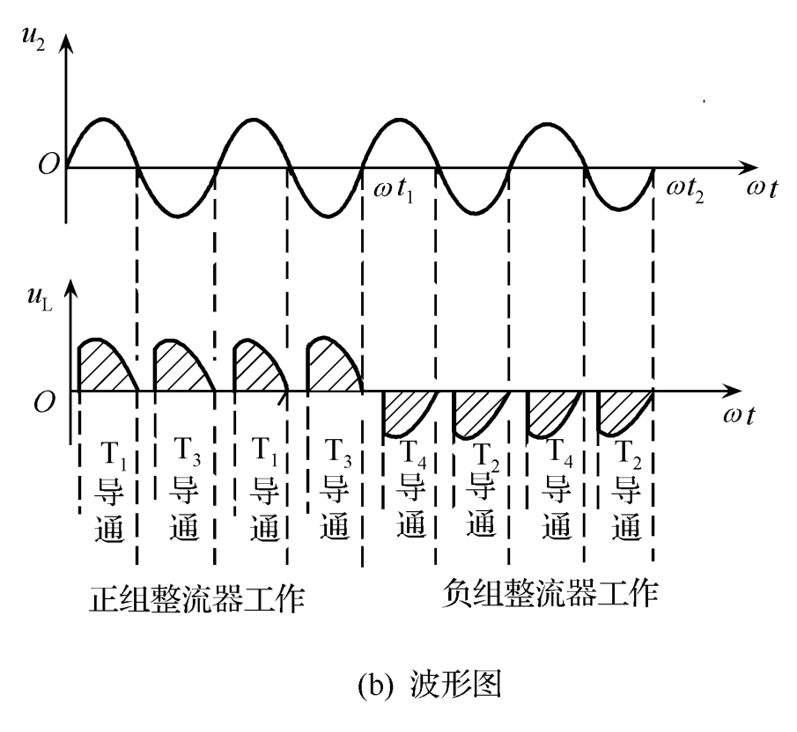
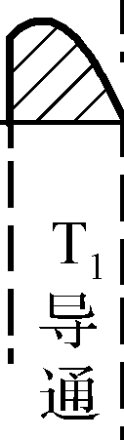
交-交方式
工作原理
T₂
+
R_{L}
u_{L}
+
+
T₁
—
u₂
u_{i}
~
—
+
u₂
T₃
—
—
T₄
当需要u_{L}为正时：
在电源的正半周，开通T₁；

Slide 29
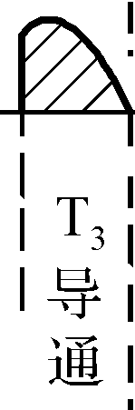
交-交方式
工作原理
T₂
+
R_{L}
u_{L}
+
+
T₁
—
u₂
u_{i}
~
—
+
u₂
T₃
—
—
T₄
当需要u_{L}为正时：
在电源的正半周，开通T₁；
T₁、T₃称为正组
在电源的负半周，开通T₃。

Slide 30
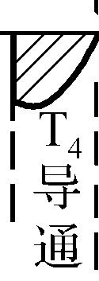
交-交方式
工作原理
T₂
+
R_{L}
u_{L}
+
+
T₁
—
u₂
u_{i}
~
—
+
u₂
T₃
—
—
T₄
当需要u_{L}为负时：
在电源的正半周，开通T₄；

Slide 31

交-交方式
工作原理
T₂
+
R_{L}
u_{L}
+
+
T₁
—
u₂
u_{i}
~
—
+
u₂
T₃
—
—
T₄
当需要u_{L}为负时：
在电源的正半周，开通T₄；
T₂、T₄称为负组
在电源的负半周，开通T₂。

Slide 32
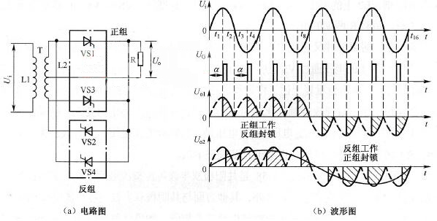
交-交方式
如果不改变控制角α ，那么正（负）组工作，负载电压的平均值是一样的，如U_{o1}。

Slide 33
交-交方式
如按正弦规律改变每个半波的控制角α ，那么负载上的电压也会按正弦规律变化，如U_{o2}。

Slide 34
3、直流调压电路
直流调压电路也称斩波调压器。它是将某一恒定直流电压变为断续的矩形波电压，通过改变矩形波电压的占空比来改变输出电压的平均值，从而将某一恒定的直流电压变换为另一大小的直流电压，实现直流调压。

Slide 35
3、直流调压电路
类型：
降压型斩波器
升压型斩波器
应用：
直流电机调速
蓄电池充电
开关电源

Slide 36
降压斩波器
Ld
u′_{L}
+
+
U_{s}
+
U_{s}
u′_{L}
D
R_{L}
u_{L}
G
—
—
—
0
T_{on}
t
IGBT
导通
当IGBT导通时，u′_{L}=U_{S}
电源提供能量给负载，电感的电流增加

Slide 37
降压斩波器
Ld
u′_{L}
u′_{L}
+
+
U_{s}
+
U_{s}
u′_{L}
D
R_{L}
u_{L}
G
—
—
—
0
T_{on}
T_{off}
t
IGBT
导通
IGBT
截止
当IGBT关断时，u′_{L}=0
电感提供能量给负载，电感电流减小

Slide 38
降压斩波器
Ld
u′_{L}
u_{L}
u′_{L}
+
+
U_{s}
+
U_{s}
u′_{L}
D
R_{L}
u_{L}
G
—
—
—
0
T_{on}
T_{off}
t
只要电感量足够大，可以认为电感电流变化不大，负载电压是恒定不变的
IGBT
导通
IGBT
截止

Slide 39
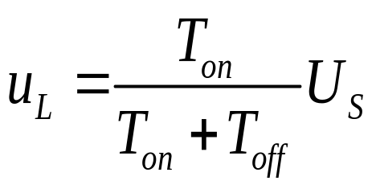
降压斩波器
Ld
u′_{L}
u_{L}
u′_{L}
+
+
U_{s}
+
U_{s}
u′_{L}
D
R_{L}
u_{L}
G
—
—
—
0
T_{on}
T_{off}
t
IGBT
导通
IGBT
截止
负载侧的直流电压：

Slide 40
升压斩波器
L
D
+
—
+
e_{L}
+
U_{S}
G
C
R_{L}
u_{d}
—
—
升压型斩波器原理图
升压斩波电路，利用电感储能释放时产生的电压来提高输出电压。

Slide 41
升压斩波器
L
D
+
—
+
e_{L}
+
U_{S}
G
C
R_{L}
u_{d}
—
—
升压型斩波器原理图
IGBT导通时，电源电压加在电感L两端，电感电流增加；
同时电容给负载供电，二极管截止。

Slide 42
升压斩波器
L
D
+
—
+
e_{L}
+
U_{S}
G
C
R_{L}
u_{d}
—
—
升压型斩波器原理图
IGBT关断时，电源和电感同时提供能量给负载和电容，电感电流减小。

Slide 43
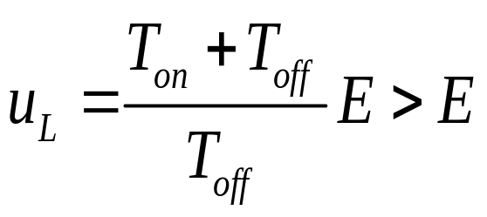
升压斩波器
L
D
+
—
+
e_{L}
+
U_{S}
G
C
R_{L}
u_{d}
—
—
升压型斩波器原理图
负载侧的直流电压：

Slide 44

结 束

